Slide 1




วิทยาการคำนวณ
ชั้นประถมศึกษาปีที่ 2
กลุ่มสาระการเรียนรู้วิทยาศาสตร์
หน่วยการเรียนรู้ที่ 1
หน่วยการเรียนรู้ที่ 2
หน่วยการเรียนรู้ที่ 3
หน่วยการเรียนรู้ที่ 4
Slide PowerPoint_สื่อประกอบการสอน
บริษัท อักษรเจริญทัศน์ อจท. จำกัด : 142 ถนนตะนาว เขตพระนคร กรุงเทพฯ 10200
Aksorn CharoenTat ACT.Co.,Ltd : 142 Tanao Rd. Pranakorn Bangkok 10200 Thailand
โทรศัพท์ : 02 622 2999 โทรสาร : 02 622 1311-8 webmaster@aksorn.com / www.aksorn.com

Slide 2


หน่วยการเรียนรู้ที่ 1
การแก้ปัญหาอย่างเป็นขั้นตอน
ตัวชี้วัด
แสดงลำดับขั้นตอนการทำงาน หรือการแก้ปัญหาอย่างง่ายโดยใช้ภาพ สัญลักษณ์ หรือข้อความ
Notes:
2

Slide 3











การแก้ปัญหาเบื้องต้น
ชีวิตจริงเรามีปัญหา
ให้ต้องแก้ไขหลายอย่าง
การเรียนรู้ขั้นตอน
การแก้ปัญหา
ช่วยให้แก้ปัญหา
ได้ถูกต้องรวดเร็ว
?
?
?

Slide 4
ขั้นตอนการแก้ปัญหาเบื้องต้น
ขั้นตอนการแก้ปัญหา
1
ปัญหาคืออะไร
ข้อมูลเข้ามีอะไรบ้าง
พิจารณาและทำความเข้าใจปัญหา
2
วิธีแก้ปัญหาควรทำอย่างไร
ผลลัพธ์ที่ต้องการคืออะไร
วางแผนการแก้ปัญหา
3
แก้ปัญหาตามแนวทางที่กำหนด
เพื่อให้ได้ผลลัพธ์ตามที่ต้องการ
ลงมือแก้ปัญหา
4
ตรวจสอบผลลัพธ์ที่ได้ว่า
ตรงตามที่ต้องการหรือไม่
ตรวจสอบผลการแก้ปัญหา

Slide 5














พิจารณาและทำความเข้าใจปัญหา
ข่าวพยากรณ์อากาศแจ้งว่าสัปดาห์นี้
มีพายุเข้าฝนจะตกหนักทั้งสัปดาห์
จะเลือกใช้อุปกรณ์กันฝนอย่างไรดี?

Slide 6








พิจารณาและทำความเข้าใจปัญหา
ความสามารถในการกันฝน
ราคา
(บาท)
อุปกรณ์กันฝน
ตกเบา
ตกปานกลาง
ตกหนัก
ตกหนักและลมแรง
ร่ม
ได้
ได้
ได้
ไม่ได้
150
หมวกร่ม
ได้
ไม่ได้
ไม่ได้
ไม่ได้
68
ร่ม
หมวก UFO กันฝน
ได้
ได้
ไม่ได้
ไม่ได้
100
เสื้อกันฝน
ได้
ได้
ได้
ได้
199
หมวกร่ม
หมวก UFO กันฝน
เสื้อกันฝน
เสื้อกันฝน
วางแผนการแก้ปัญหา
ไปสำรวจอุปกรณ์กันฝนที่ร้านค้า

Slide 7




พิจารณาและทำความเข้าใจปัญหา
ลงมือแก้ปัญหา
นำไปใช้ที่โรงเรียน
เขตโรงเรียน

Slide 8


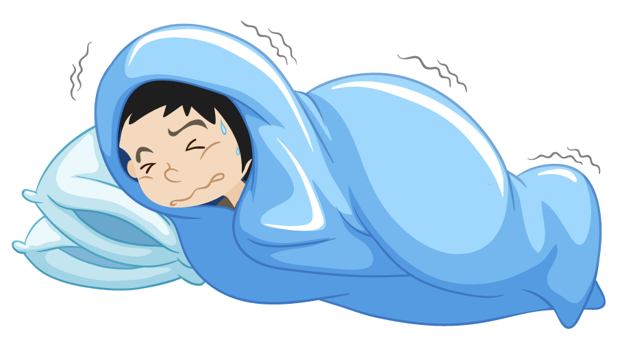


พิจารณาและทำความเข้าใจปัญหา
ตรวจสอบผลการแก้ปัญหา
สามารถกันฝนตกหนักและลมแรงได้

Slide 9


การแก้ปัญหาเบื้องต้น
การแก้ปัญหามีลำดับขั้นตอน
การแสดงลำดับขั้นตอน ช่วยให้เกิดความเข้าใจ ตรวจสอบได้ง่าย
การแสดงขั้นตอนการแก้ปัญหา ทำได้หลายวิธี
เขียนบอกเล่า
วาดภาพ
ใช้สัญลักษณ์

Slide 10



การแสดงขั้นตอนการแก้ปัญหา
โดยการเขียนบอกเล่า
ตัวอย่าง
1
ตอกไข่ใส่ชามที่สามารถนำเข้าเตาอบไมโครเวฟได้
5
นำเข้าเตาอบไมโครเวฟ
2
ตีไข่
6
ตั้งเวลาอบ 3 นาที
3
ใส่ซอสปรุงรส
7
นำไข่ตุ๋นที่พร้อมรับประทานออกจาก
เตาอบไมโครเวฟ
4
ใส่หมูสับที่สุกแล้วและโรยผัก

Slide 11
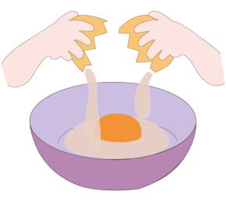



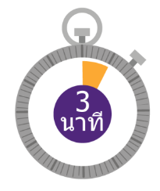
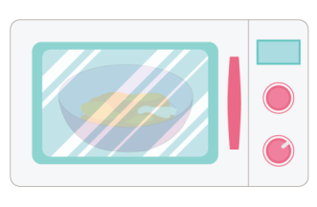
การแสดงขั้นตอนการแก้ปัญหา
โดยการวาดภาพ
ตัวอย่าง
1
2
3
4
ตอกไข่ใส่ชามที่สามารถ
นำเข้าเตาอบไมโครเวฟได้
ตีไข่
ใส่ซอสปรุงรส
ใส่หมูสับที่สุกแล้วและโรยผัก
5
6
7
นำไข่ตุ๋นที่พร้อม
รับประทาน
ออกจากเตาอบไมโครเวฟ
นำเข้าเตาอบไมโครเวฟ
ตั้งเวลาอบ 3 นาที

Slide 12

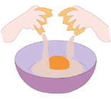



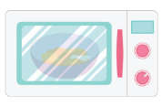





การแสดงขั้นตอนการแก้ปัญหา
โดยใช้สัญลักษณ์
เริ่มต้น
ตัวอย่าง
ตอกไข่ใส่ชามที่สามารถนำเข้าเตาอบไมโครเวฟ
การทำไข่ตุ๋น
ตีไข่
1
2
3
ใส่ซอสปรุงรส
ใส่หมูสับที่สุกแล้วและโรยผัก
4
นำเข้าเตาอบไมโครเวฟ
5
6
ตั้งเวลาอบ 3 นาที
ตรวจสอบว่า
สุกหรือไม่
ไม่สุก
7
สิ้นสุด

Slide 13




Slide 14














การหารูปแบบของปัญหาอย่างง่าย
หาความสัมพันธ์
ของปัญหา
ใช้วิธีเปรียบเทียบ
จัดกลุ่ม และเรียงลำดับ
ช่วยให้แก้ปัญหา
ได้เป็นระบบและง่ายขึ้น
?
?
?

Slide 15

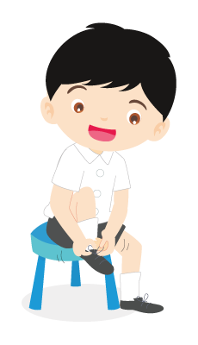






การหารูปแบบของปัญหาอย่างง่าย
นักเรียนหญิง
ขั้นตอนการแต่งกายมาโรงเรียน
นักเรียนชาย
1
2
3
1
2
3
สวมเสื้อ
นักเรียน
สวมกระโปรง
นักเรียน
สวมถุงเท้าและ
รองเท้านักเรียน
สวมเสื้อ
นักเรียน
สวมกางเกงและ
เข็มขัดนักเรียน
สวมถุงเท้าและ
รองเท้านักเรียน

Slide 16


การหารูปแบบของปัญหาอย่างง่าย
หาความสัมพันธ์ของปัญหา

Slide 17

การหารูปแบบของปัญหาอย่างง่าย
จัดกลุ่มย่อยให้ดูง่ายขึ้น

Slide 18
การหารูปแบบของปัญหาอย่างง่าย
แก้ปัญหาทีละส่วน

Slide 19
การหารูปแบบของปัญหาอย่างง่าย
หาความสัมพันธ์ของปัญหา
จัดกลุ่มย่อยให้ดูง่ายขึ้น
แก้ปัญหาทีละส่วน

